Slide 1
第9章 关系查询处理和查询优化
9.1 关系数据库系统的查询处理
9.2 关系数据库系统的查询优化
9.3 代数优化
9.4 物理优化
9.5 小 结

Slide 2
9.1 关系数据库系统的查询处理
9.1.1 查询处理步骤
9.1.2 实现查询操作的算法示例

Slide 3
9.1.1 查询处理步骤
RDBMS查询处理分4个阶段:
1. 查询分析
2. 查询检查
3. 查询优化
4. 查询执行

Slide 4
9.1.1 查询处理步骤
1 查询分析
语句扫描、词法分析和语法分析
符合SQL语法？
2 查询检查
根据数据字典对合法的查询语句进行语义检查。
属性、关系名存在否？
权限和完整性约束？
SQL→关系代数表达式
用查询树、语法分析树表达关系代数表达式
数据库外部名称转换为内部表示

Slide 5
9.1.1 查询处理步骤
3 查询优化
选择一个高效的查询处理策略
查询优化分类
代数优化
物理优化
查询优化方法选择的依据
基于规则(rule based)
基于代价(cost based)
基于语义(semantic based)

Slide 6
9.1.1 查询处理步骤
4 查询执行
根据优化器得到的执行策略生成查询计划
由代码生成器生成执行这个查询计划的代码

Slide 7
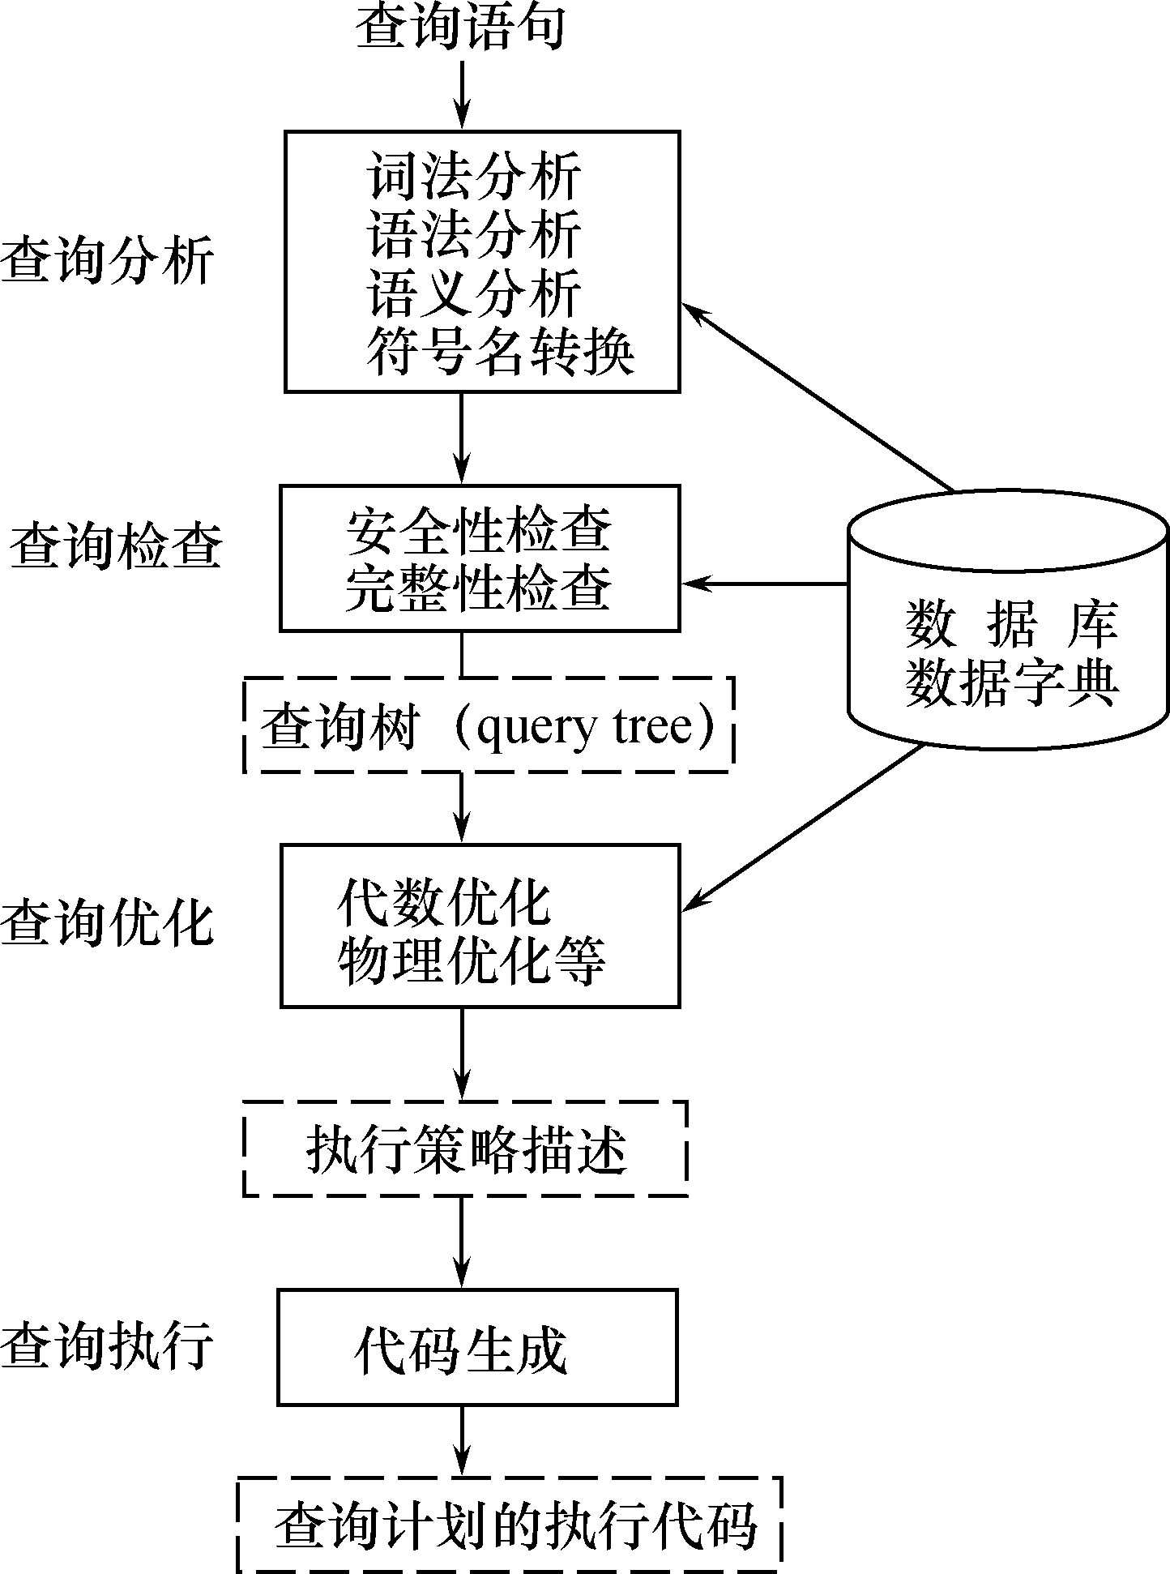
9.1.1 查询处理步骤

Slide 8
9.1 关系数据库系统的查询处理
9.1.1 查询处理步骤
9.1.2 实现查询操作的算法示例

Slide 9
9.1.2 查询操作算法示例
查询运算很多：
选择、投影、笛卡尔积、连接
以选择和连接为例简单描述算法思想

Slide 10
9.1.2 查询操作算法示例
【例1】Select * from student where <条件表达式>
考虑<条件表达式>的几种情况：
C1：无条件；
C2：Sno＝'200215121'；
C3：Sage>20；
C4：Sdept＝'CS' AND Sage>20

Slide 11
9.1.2 查询操作算法示例
选择操作典型实现方法：
简单的全表扫描方法
索引(或散列)扫描方法
选择条件中的属性上有索引(例如B+树索引或Hash索引)
通过索引先找到满足条件的元组主码或元组指针，再通过元组指针直接在基本表中找到元组

Slide 12
9.1.2 查询操作算法示例
【例2】SELECT * FROM Student,SC
WHERE Student.Sno=SC.Sno P304 (例10.2)
嵌套循环方法(nested loop)
排序-合并方法(sort-merge join 或merge join)
索引连接(index join)方法
Hash Join方法

Slide 13
9.1.2 查询操作算法示例
200215121
200215122
200215123
200215124
.
.
.
200215121 1 92
200215121 2 85
200215121 3 88
200215122 2 90
200215122 3 80
.
.
.
排序-合并连接方法示意图

Slide 14
第9章 关系查询处理和查询优化
9.1 关系数据库系统的查询处理
9.2 关系数据库系统的查询优化
9.3 代数优化
9.4 物理优化
9.5 小 结

Slide 15
9.2 关系数据库系统的查询优化
必要性
查询优化在关系数据库系统中有着非常重要的地位
关系查询优化是影响RDBMS性能的关键因素
可行性
由于关系表达式的语义级别很高，使关系系统可以从关系表达式中分析查询语义，提供了执行查询优化的可能性

Slide 16
9.2 关系数据库系统的查询优化
查询优化的优点
用户不必考虑How To Do
系统可以比用户做得更好(更“优化”)
1)优化器可以从数据字典中获取许多统计信息，而用户程序则难以获得这些信息
2)如果数据库的物理统计信息改变了，系统可以自动对查询重新优化以选择相适应的执行计划。在非关系系统中必须重写程序，而重写程序在实际应用中往往是不太可能的。

Slide 17
9.2 关系数据库系统的查询优化
3)优化器可以考虑数百种不同的执行计划，程序员一般只能考虑有限的几种可能性。
4)优化器中包括了很多复杂的优化技术，这些优化技术往往只有最好的程序员才能掌握。系统的自动优化相当于使得所有人都拥有这些优化技术

Slide 18
9.2 关系数据库系统的查询优化
代价模型
集中式数据库
磁盘存取块数(I/O代价)*
处理机时间(CPU代价)
查询的内存开销 (多用户情形)
分布式数据库
I/O代价+CPU代价+内存代价＋通信代价

Slide 19
9.2 关系数据库系统的查询优化
查询优化的总目标
选择有效的策略
求得给定关系表达式的值
使得查询代价最小(实际上是较小)
一个实例(说明为什么要优化)

Slide 20
9.2 关系数据库系统的查询优化
【例3】求选修了2号课程的学生姓名。用SQL语言表达:
select student.sname
from student, SC
where student.sno = SC.sno and
SC.cno = ‘2’
假定数据库中有1000个学生记录，10000个选课记录，其中选2号课程的记录为50个。

Slide 21
9.2 关系数据库系统的查询优化
系统至少有以下三种等价的关系代数表达式来完成这一查询(用S代表Student):
Q1 = Π_{Sname}(σ_{S.sno=SC.sno ∧ SC.Cno =‘2’} (S×SC))
Q2 = Π_{Sname} (σ_{SC.Cno =‘2’} (S SC))
Q3 = Π_{Sname} (S σ_{SC.Cno =‘2’} (SC))
我们仅以上述三种情况为代表，来作分析。

Slide 22
9.2 关系数据库系统的查询优化
系统假设:
元组数：student 1000个, SC 10000个，其中有关2号课程的50个
内存数：5个内存块用于装student, 1个内存块用于装SC
块大小：一个内存块可装10个student元组(或10个student与SC笛卡尔积元组)，或100个SC元组
读写速度: 20块/秒 (读写速度一样)
连接方法：基于数据块的嵌套循环法
连接后的元组装满一块后就写到中间文件上

Slide 23
9.2 关系数据库系统的查询优化
Q1: Π_{Sname}(σ_{S.sno=SC.sno ∧ SC.Cno =‘2’} (S×SC))
S(1000行)
SC(10000行)
(10000000行)
学号 Sno | 姓名 Sname
05001 | 李勇
05002 | 刘晨
学号 Sno | 课程号 Cno | 成绩 Grade
05001 | 1 | 92
05001 | 2 | 85
05001 | 3 | 88
05002 | 2 | 90
×
=

Slide 24
9.2 关系数据库系统的查询优化
Q1: Π_{Sname}(σ_{S.sno=SC.sno ∧ SC.Cno =‘2’} (S×SC))
1.计算笛卡尔积 S×SC
读一遍S表需读的总块数 = 1000/10 = 100块
读一遍SC表需读的总块数 = 10000/100 = 100块
S表要分几次读入内存? 100/5 = 20 次
S表的每一部分读入内存，SC表都需读一遍,SC共需读入的块数
= 100 ×20 = 2000 块
笛卡尔积运算读取的总块数 = 100 + 2000 = 2100块
读取时间T1 = 2100 /20 = 105 秒
中间结果大小 = 1000 * 10000
写中间结果的时间T2 = (1000 * 10000) / 10 /20 = 50000 秒

Slide 25
9.2 关系数据库系统的查询优化
Q1(续):
2.作选择运算σ _{S.sno=SC.sno ∧ SC.Cno =‘2’} (…)
只需将中间结果读取一遍,并依次判断，选取满足条件的元组(处理时间不计，只计读取时间)
读取数据的总时间T3 = 50000 秒
3.作投影运算
忽略不计
Q1总时间 = T1 + T2 + T3
= 105 秒 + 50000 秒 + 50000 秒 = 100105 秒
= 27.8 小时

Slide 26
9.2 关系数据库系统的查询优化
Q2: Π_{Sname} (σ_{SC.Cno =‘2’} (SC S))
S(1000行)
SC(10000行)
学号 Sno | 姓名 Sname
05001 | 李勇
05002 | 刘晨
学号 Sno | 课程号 Cno | 成绩 Grade
05001 | 1 | 92
05001 | 2 | 85
05001 | 3 | 88
05002 | 2 | 90
= 10000行

Slide 27
9.2 关系数据库系统的查询优化
Q2: Π_{Sname} (σ_{SC.Cno =‘2’} (SC S))
1.计算自然连接 SC S
读取时间T1 = 2100 /20 = 105 秒(与Q1一样)
中间结果大小 = 10000
写中间结果的时间T2 = 10000 / 10 /20 = 50 秒
2.作选择运算σ_{SC.Cno =‘2’} ()
读中间数据的时间T3 = 50 秒
3. 投影(时间忽略不计)
Q2总时间 = T1 + T2 + T3
= 105 秒 + 50 秒 + 50 秒 = 205 秒

Slide 28
9.2 关系数据库系统的查询优化
Q3: Π_{Sname} (S σ_{SC.Cno =‘2’} (SC))
S(1000行)
σ …(SC) (50行)
学号 Sno | 姓名 Sname
05001 | 李勇
05002 | 刘晨
学号 Sno | 课程号 Cno | 成绩 Grade
05001 | 2 | 85
05002 | 2 | 90
= 50行

Slide 29
9.2 关系数据库系统的查询优化
Q3: Π_{Sname} (S σ_{SC.Cno =‘2’} (SC))
1.计算SC1= σ_{SC.Cno =‘2’} (SC):读SC并选择
读SC时间T1 = 10000/100/20 = 5 秒
中间结果大小 = 50, 不必写入外存,
写中间结果的时间忽略不计
2.计算S SC1
读S时间T2 = 1000/10/20 = 5 秒
注：虽然S需分20次读入，且每读一部分都要遍历一遍SC1,但因SC1只有50个元组，全在内存，无I/O操作，这部分时间忽略不计，只计读S一遍的时间即可。
计算的结果仍只有50个元组，不计I/O时间。

Slide 30
9.2 关系数据库系统的查询优化
Q3(续):
3. 投影(时间忽略不计)
Q3总时间 = T1 + T2 = 5 秒 + 5 秒 = 10 秒
Q4: 假定SC在cno上建有索引，S表在sno上建有索引，如仍用Q3方法，则第1步选择时，根本不用读SC表全部，只需读取cno=‘2’的那些元组(50个),第2步也不需读取所有S表元组，只需读出相关的50个，这样总的时间可进一步大大减少(<10秒)。

Slide 31
9.2 关系数据库系统的查询优化
Q4: Π_{Sname} (S σ_{SC.Cno =‘2’} (SC))
S(1000行)
σ …(SC) (50行)
学号 Sno | 姓名 Sname
05001 | 李勇
05002 | 刘晨
学号 Sno | 课程号 Cno | 成绩 Grade
05001 | 1 | 92
05001 | 2 | 85
05002 | 2 | 90
05001 | 3 | 88
= 50行

Slide 32
9.2 关系数据库系统的查询优化
对比
Q1: 27.8小时
Q2: 205秒
Q3: 10秒
Q4: <10秒

Slide 33
9.2 关系数据库系统的查询优化
把代数表达式Q1变换为Q2、 Q3
有选择和连接操作时，先做选择操作，可大大减少连接的元组，这是代数优化
在Q3/Q4中
SC表的选择操作算法有全表扫描和索引扫描2种方法，索引扫描方法较优
对于Student和SC表的连接，利用Student表上的索引，采用index join代价较小,这就是物理优化

Slide 34
第9章 关系查询处理和查询优化
9.1 关系数据库系统的查询处理
9.2 关系数据库系统的查询优化
9.3 代数优化
9.4 物理优化
9.5 小 结

Slide 35
9.3 代数优化
9.3.1 关系代数表达式等价变换规则
9.3.2 查询树的启发式优化

Slide 36
9.3.1 关系代数的等价变换规则
l. 连接、笛卡尔积交换律
E1× E2 ≡ E2×E1
E1 E2≡E2 E1
E1_{F} E2≡E2_{F} E1
2. 连接、笛卡尔积的结合律
(E1×E2) × E3 ≡ E1 × (E2×E3)
(E1 E2) E3 ≡ E1 (E2 E3)
(E1 E2) E3 ≡ E1 (E2 E3)
^{F} ^{F} ^{F} ^{F}

Slide 37
9.3.1 关系代数的等价变换规则
3. 投影的串接定律
π _{A1,A2, ☹,An}(π _{B1,B2, ☹,Bm}(E))≡ π _{A1,A2, ☹,An} (E)
假设：
1) E是关系代数表达式
2) A_{i}(i=1，2，…，n), B_{j}(j=l，2，…，m)是属性名
3){A₁, A₂, …, A_{n}}构成{B_{l}，B₂，…，B_{m}}的子集

Slide 38
9.3.1 关系代数的等价变换规则
4. 选择的串接定律
б_{F1} （ б _{F2}（E））≡ б_{F1∧ F2}(E)
选择的串接律说明 选择条件可以合并
这样一次就可检查全部条件。

Slide 39
9.3.1 关系代数的等价变换规则
5. 选择与投影的交换律
(1)假设: 选择条件F只涉及属性A1，…，An
б_{F} (π_{A1,A2, ☹,An}(E))≡ π_{A1,A2, ☹,An}(б_{F}(E))
(2)假设: F中有不属于A1, …,An的属性B1,…,Bm
π _{A1,A2, ☹,An} ( б_{F} (E))≡
π_{A1,A2, ☹,An}(б_{F} (π_{A1,A2, ☹,An,B1,B2, ☹,Bm}(E)))

Slide 40
9.3.1 关系代数的等价变换规则
6. 选择与笛卡尔积的交换律
(1)假设：F中涉及的属性都是E1中的属性
б_{F} (E1×E2)≡б_{F} (E1)×E2
(2)假设：F=F1∧F2，并且F1只涉及E1中的属性，F2只涉及E2中的属性,则由上面的等价变换规则1，4，6可推出：
б_{F}(E1×E2) ≡б _{F1}(E1)×б_{F2} (E2)
(3) 假设： F=F1∧F2，F1只涉及E1中的属性，F2涉及E1和E2两者的属性
б_{F}(E1×E2)≡б _{F2}(б_{F1}(E1)×E2)
它使部分选择在笛卡尔积前先做

Slide 41
9.3.1 关系代数的等价变换规则
7. 选择与并的交换(分配律)
假设：E=E1∪E2，E1，E2有相同的属性名
б_{F}(E1∪E2)≡ б_{F}(E1)∪ б_{F}(E2)
8. 选择与差运算的交换(分配律)
假设：E1与E2有相同的属性名
б_{F}(E1-E2)≡ б_{F}(E1) - б_{F}(E2)

Slide 42

9.3.1 关系代数的等价变换规则
9.选择对自然连接的分配律
σ_{F}(E₁ E₂)≡σ_{F}(E₁) σ_{F}(E₂)
F只涉及E₁与E₂的公共属性

Slide 43
9.3.1 关系代数的等价变换规则
10. 投影与笛卡尔积的交换(分配律)
假设：E1和E2是两个关系表达式，
A1，…，An是E1的属性，
B1，…，Bm是E2的属性
π _{A1,A2,} …_{,An,B1,B2,} …_{,Bm} （E1×E2)≡
π _{A1,A2,} …_{,An}（E1)× π _{B1,B2,} …_{,Bm}(E2)

Slide 44
9.3.1 关系代数的等价变换规则
11. 投影与并的交换(分配律)
假设：E1和E2 有相同的属性名
π _{A1,A2,} …_{,An}(E1∪E2)≡
π _{A1,A2,} …_{,An}(E1)∪ π _{A1,A2,} …_{,An}(E2)

Slide 45
9.3.1 关系代数的等价变换规则
小结
1-2: 连接、笛卡尔积的交换律、结合律
3： 合并或分解投影运算
4： 合并或分解选择运算
5-9： 选择运算与其他运算交换
5，10，11： 投影运算与其他运算交换

Slide 46
9.3 代数优化
9.3.1 关系代数表达式等价变换规则
9.3.2 查询树的启发式优化

Slide 47
9.3.2 查询树的启发式优化
选择运算应尽可能先做(最重要，最根本)
目的：减小中间关系
投影运算和选择运算同时做
目的：避免重复扫描关系
将投影运算与其前面或后面的双目运算结合
目的：减少扫描关系的遍数
在执行连接操作前对关系适当进行预处理
按连接属性排序
在连接属性上建立索引

Slide 48
9.3.2 查询树的启发式优化
某些选择运算＋在其前面执行的笛卡尔积
===> 连接运算
例：бStudent.Sno=SC.Sno (Student×SC)
Student SC
提取公共子表达式

Slide 49
9.3.2 查询树的启发式优化
算法：关系表达式的优化。
输入：一个关系表达式的查询树。
输出：优化的查询树。
方法：
（1）分解选择运算
利用规则4把形如б_{F1 ∧F2 ∧} … _{∧ Fn} (E)变换为
б_{F1} (б_{F2}(… (б_{Fn}(E))… ))

Slide 50
9.3.2 查询树的启发式优化
（2）通过交换选择运算，将其尽可能移到叶端
对每一个选择，利用规则4～9尽可能把它移到树的叶端。
（3）通过交换投影运算，将其尽可能移到叶端
对每一个投影利用规则3，11，l0，5中的一般形式尽可能把它移向树的叶端。

Slide 51
9.3.2 查询树的启发式优化
（4）合并串接的选择和投影，以便能同时执行或在一次扫描中完成
利用规则3～5把选择和投影的串接合并成单个选择、单个投影或一个选择后跟一个投影。
使多个选择或投影能同时执行，或在一次扫描中全部完成
尽管这种变换似乎违背“投影尽可能早做”的原则，但这样做效率更高。

Slide 52
9.3.2 查询树的启发式优化
（5）对内结点分组
把上述得到的语法树的内节点分组。
每一双目运算(×， ，∪，-)和它所有的直接祖先(不越过别的二元运算结点)的一元运算结点 (б或π)分为一组。如果其后代直到叶子全是单目运算，则也将它们并入该组。
但当双目运算是笛卡尔积(×)，而且其后的选择不能与它结合为等值连接时，则不能将选择与这个× 并成一组。

Slide 53
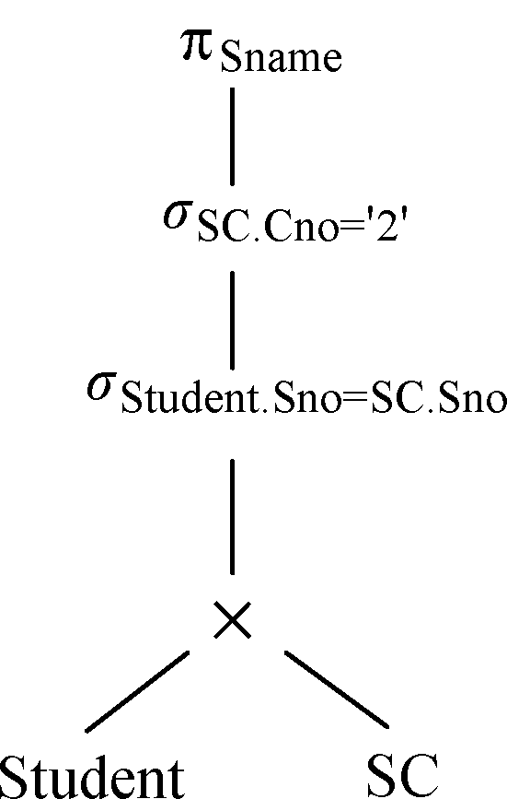
9.3.2 查询树的启发式优化
【例4】下面给出［例3］中 SQL语句的代数优化示例。
(1) 把SQL语句转换成查询树，如下图所示

Slide 54
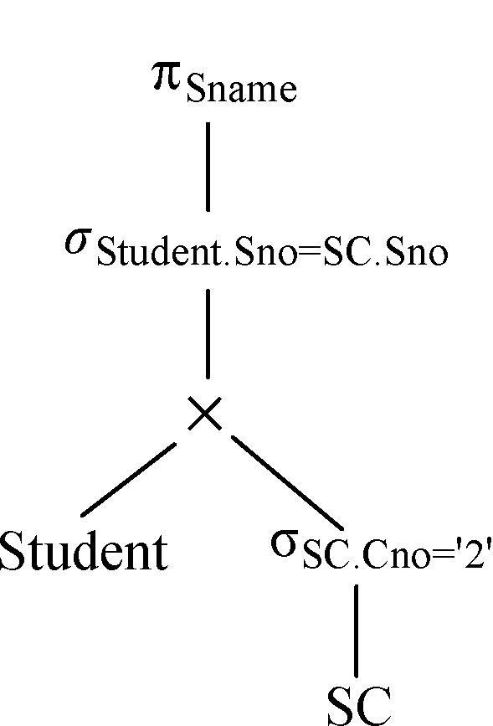
9.3.2 查询树的启发式优化
(2) 对查询树进行优化
利用规则4、6把选择σ_{SC.Cno}=‘2’移到叶端，查询树便转换成下图所示的优化的查询树。这就是9.2.2节中Q3的查询树表示

Slide 55
9.3.2 查询树的启发式优化
【例5】 检索选修了“数据库”课程的女生学号与姓名。
S(S#,Sname,Sbirth,Sex)
C(C#,Cname)
SC(S#,C#,Grade)
该查询的关系代数表达式如下:
Π_{S#,Sname}(σ_{cname=‘数据库’ ^ sex=‘女’} (SC C S) )

Slide 56
9.3.2 查询树的启发式优化
关系代数的语法树:
Π_{S#,Sname}
σ_{cname=‘数据库’ ^ sex=‘女’}
S
SC
C

Slide 57
9.3.2 查询树的启发式优化
选择操作尽量下移:
Π_{S#,Sname}
σ_{sex=‘女’}
SC
σ_{cname=‘数据库’}
S
C

Slide 58
9.3.2 查询树的启发式优化
Π_{S#,Sname}
投影尽量下移：
Π_{S#}
Π_{s#,sname}
σ_{sex=‘女’}
Π_{S#,C#}
Π_{C#}
S
σ_{cname=‘数据库’}
SC
C

Slide 59
第9章 关系查询处理和查询优化
9.1 关系数据库系统的查询处理
9.2 关系数据库系统的查询优化
9.3 代数优化
9.4 物理优化
9.5 小 结

Slide 60
9.4 物理优化
代数优化改变查询语句中操作的次序和组合，不涉及底层的存取路径
对于一个查询语句有许多存取方案，它们的执行效率不同， 仅仅进行代数优化是不够的
物理优化就是要选择高效合理的操作算法或存取路径，求得优化的查询计划

Slide 61
9.4 物理优化
选择的方法：
基于规则的启发式优化
基于代价估算的优化
两者结合的优化方法

Slide 62
9.4 物理优化
9.4.1 基于启发式规则的存取路径选择优化
9.4.2 基于代价的优化

Slide 63
9.4.1 基于启发式规则的优化
一、 选择操作的启发式规则:
1. 对于小关系，使用全表顺序扫描，即使选择列上有索引；
对于大关系，启发式规则有：
2. 选择条件：主码 ＝ 值
选择主码索引
3. 选择条件：非主属性 = 值，且列上有索引
估算结果行数,少(<10%)则用索引，否则，扫描全表

Slide 64
9.4.1 基于启发式规则的优化
4. 选择条件：非等值或范围查询，有索引
估算结果行数，少则用索引，否则扫描全表
5. AND条件：
有组合索引？优先考虑
只有部分索引？索引 + 扫描筛选后的结果
6. OR条件
全表顺序扫描

Slide 65
9.4.1 基于启发式规则的优化
二、 连接操作的启发式规则：
1. 如果2个表都已经按照连接属性排序
选用排序-合并方法
2. 如果一个表在连接属性上有索引
选用索引连接方法
3. 如果上面2个规则都不适用，其中一个表较小
选用Hash join方法

Slide 66
9.4.1 基于启发式规则的优化
4. 可以选用嵌套循环方法，并选择其中较小的表，确切地讲是占用的块数(b)较少的表，作为外表(外循环的表) 。
理由：
设连接表R与S分别占用的块数为Br与Bs
连接操作使用的内存缓冲区块数为K
分配K-1块给内表
如果R为外表，则嵌套循环法存取的块数为Br+( Br/K-1)Bs
显然应该选块数小的表作为外表

Slide 67
9.4 物理优化
9.4.1 基于启发式规则的存取路径选择优化
9.4.2 基于代价的优化

Slide 68
9.4.2 基于代价的优化
一、 统计信息
二、 代价估算示例

Slide 69
9.4.2 基于代价的优化
一、 统计信息
基于代价的优化方法要计算各种操作算法的执行代价，与数据库的状态密切相关
数据字典中存储了优化器需要的统计信息：
1. 对每个基本表
该表的元组总数(N)
元组长度(l)
占用的块数(B)
占用的溢出块数(BO)

Slide 70
9.4.2 基于代价的优化
2. 对基表的每个列
该列不同值的个数(m)
选择率(f)
该列最大值
该列最小值
该列上是否已经建立了索引
索引类型(B+树索引、Hash索引、聚集索引)

Slide 71
9.4.2 基于代价的优化
3. 对索引(如B+树索引)
索引的层数(L)
不同索引值的个数
索引的选择基数S(有S个元组具有某个索引值)
索引的叶结点数(Y)

Slide 72
9.4.2 基于代价的优化
二、 代价估算示例
1. 全表扫描算法的代价估算公式
如果基本表大小为B块
全表扫描算法的代价 cost＝B
如果选择条件是码＝值，则平均代价 cost＝B/2

Slide 73
9.4.2 基于代价的优化
2. 索引扫描算法的代价估算公式
如果选择条件是码＝值
用该表的主索引
若为B+树，层数为L，需要存取B+树中从根结点到叶结点L块，再加上基本表中该元组所在的那一块，所以cost=L+1
如果选择条件涉及非码属性
若为B+树索引，选择条件是相等比较，S是索引的选择基数(有S个元组满足条件)
最坏的情况下，满足条件的元组可能会保存在不同的块上，此时，cost=L+S

Slide 74
9.4.2 基于代价的优化
如果比较条件是＞，＞＝，＜，＜＝操作
假设有一半的元组满足条件就要存取一半的叶结点
通过索引访问一半的表存储块cost=L+Y/2+B/2
如果可以获得更准确的选择基数，可以进一步修正Y/2与B/2

Slide 75
9.4.2 基于代价的优化
3. 嵌套循环连接算法的代价估算公式
9.4.1中已经讨论过了嵌套循环连接算法的代价 cost＝Br+Bs/(K-1) Br
如果需要把连接结果写回磁盘，
cost＝Br+Bs/(K-1) Br +(Frs*Nr*Ns)/Mrs
其中Frs为连接选择性(join selectivity)，表示连接结果元组数的比例
Mrs是存放连接结果的块因子，表示每块中可以存放的结果元组数目。

Slide 76
9.4.2 基于代价的优化
4. 排序-合并连接算法的代价估算公式
如果连接表已经按照连接属性排好序，则 cost＝Br+Bs+(Frs*Nr*Ns)/Mrs。
如果必须对文件排序
需要在代价函数中加上排序的代价
对于包含B个块的文件排序的代价大约是(2*B)+(2*B*log₂B)

Slide 77
第9章 关系查询处理和查询优化
9.1 关系数据库系统的查询处理
9.2 关系数据库系统的查询优化
9.3 代数优化
9.4 物理优化
9.5 小 结

Slide 78
9.5 小结
查询是RDBMS的核心，优化是查询的关键技术
本章讲解的优化方法
启发式代数优化(等价变换规则)
基于规则的存取路径优化
基于代价的优化

Slide 79
第10章书面作业
P316习题
2 5

Slide 80
再见

